Slide 1
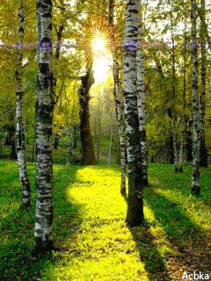
Времена года.Октябрь. Чайковский.wmv

Slide 2
ДОБРО и ЗЛО

Slide 3
Словарь Ожегова
«Добро( доброта) – все положительное, хорошее, полезное»
Зло- противоположность добра

Slide 4
Притча о добром самарянине
о добром самарянине.mp4
- кто из троих был равнодушен к страдающему?
-что такое равнодушие? Равнодушие это зло?
Назовите поступок, который совершил третий герой притчи
Можно ли назвать этот поступок добрым?
Просил ли третий герой за свою оказанную помощь награду, похвалу
МОРАЛЬНО ДОБРЫЙ

Slide 5
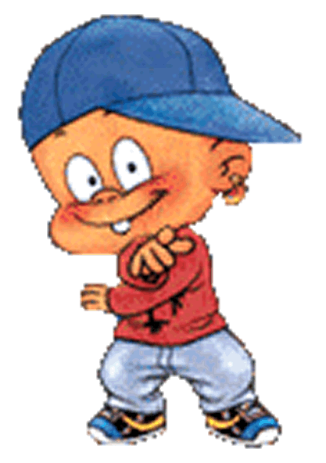
Работа в группах. Приведите пример хорошего поступка, но который нельзя назвать морально добрым
Работа в парах « Собери пословицу»

Slide 6
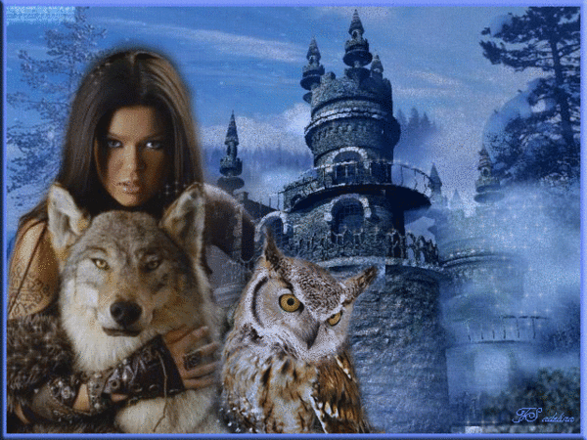
Притча «Два волка»
О какой борьбе говорит старый индеец?
Чему учит притча?
Как вы поняли слова индейца?
о двух волках.mp4

Slide 7
Самостоятельная работа по учебнику с.13
Почему надо стремиться к добру и избегать зла?

Slide 8
Рефлексия
дорогою добра.mp3

